Slide 1
Проект «Академия искусственного интеллекта» для школьников не является образовательной услугой, подлежащей лицензированию, и не предполагает выдачу сертификата государственного образца

Slide 2
Введение в машинное обучение

Slide 3
Машинное обучение
— про то, как восстановить сложные закономерности и зависимости по конечному числу примеров (данных)

Slide 4

Пример: часы и минуты
Часы
Минуты

Slide 5
Пример: часы и минуты
f(x)
x
y
y = 60·x
Часы
Минуты

Slide 6
Пример: расчет силы
f(x)
x
y
F = m·a
масса m
ускорение a
сила F

Slide 7
Пример: победа в игре
f(x)
x
y
?
История игр:
наш опыт
опыт соперника
…
Победа:
1 — мы
0 — соперник

Slide 8
Пример: отзывы в интернете
f(x)
x
y
?
Текст отзыва
Эмоциональная окраска отзыва
«Достаточно неплохое видео, кажется, я даже
что-то понял».
«То, что вы
делаете, — полный отстой!»

Slide 9
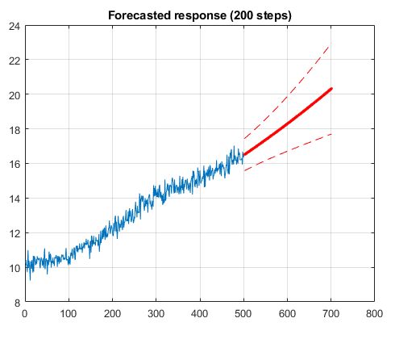
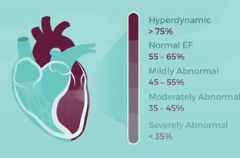
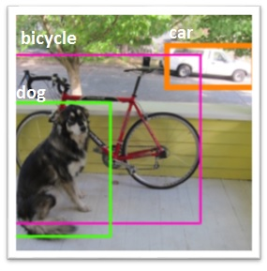
Больше сложных зависимостей!
f(x)
x
y

Slide 10
Суть машинного обучения
f(x)
x
y
y ≈ f(x)

Slide 11
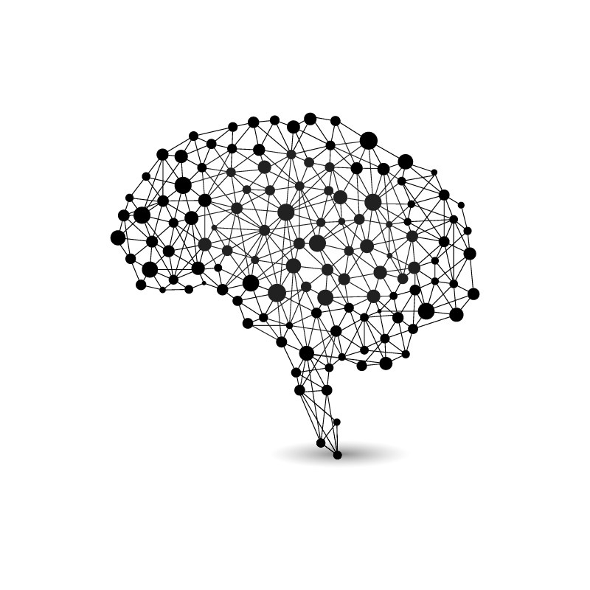
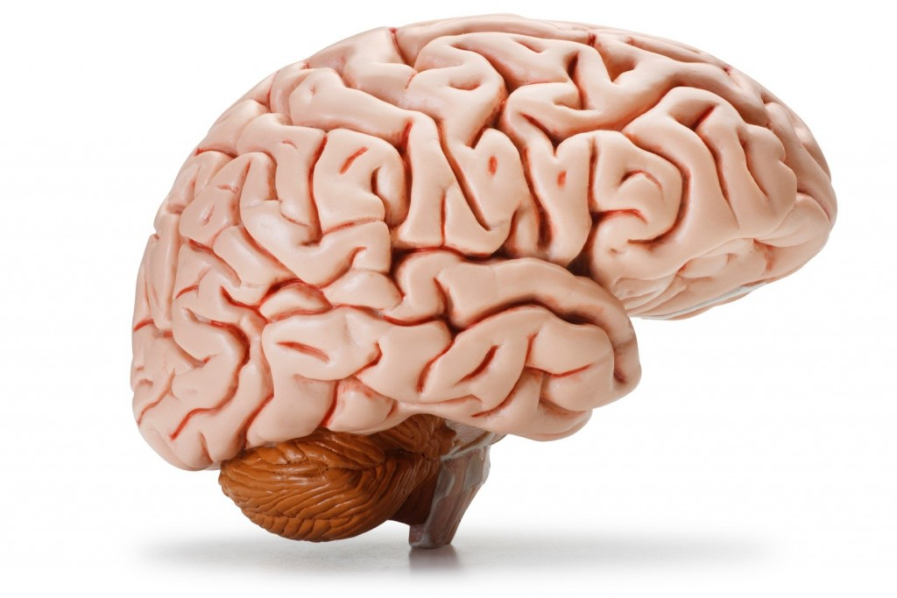
Суть машинного обучения
y ≈ f(x)

Slide 12

Обучение с учителем

Slide 13
Задача машинного обучения
f(x)
x
y
x11 | x12 | y1
x21 | x22 | y2
x31 | x32 | y3
… | … | …
Данные (x, y)
Учитель (y)

Slide 14
Этапы машинного обучения
№1
Все данные (x, y)
Модель
x11 | x12 | y1
x21 | x22 | y2
x31 | x32 | y3
… | … | …
f(x)
Обучение
с учителем
№2
Новые данные (x)
Предсказание
x51 | x52
x61 | x62
x71 | x72
… | …
y ≈ f(x)
Применение

Slide 15
Задачи обучения с учителем
Классификация
Регрессия
x1
y
x2
x
y — метка
y — число
«болен» / «не болен»
«зелёный» / «оранжевый»
139
$24.11

Slide 16

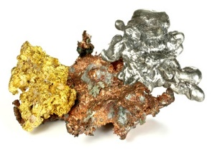
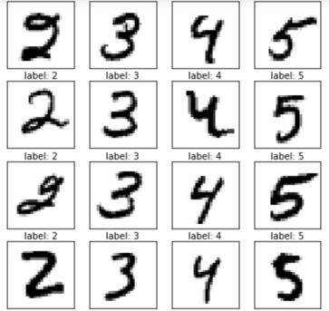
Примеры задач классификации
Предотвращение мошеннических транзакций:
x, объекты — транзакции клиента банка
y, ответ — транзакция мошенническая или нет
Поиск месторождений полезных ископаемых:
x, объект — данные о геологии района
y, ответ — есть/нет месторождение
Распознавание написанных цифр:
x, объект — изображения 28x28 пикселей
y, ответ — какая цифра изображена, от «0» до «9»

Slide 17
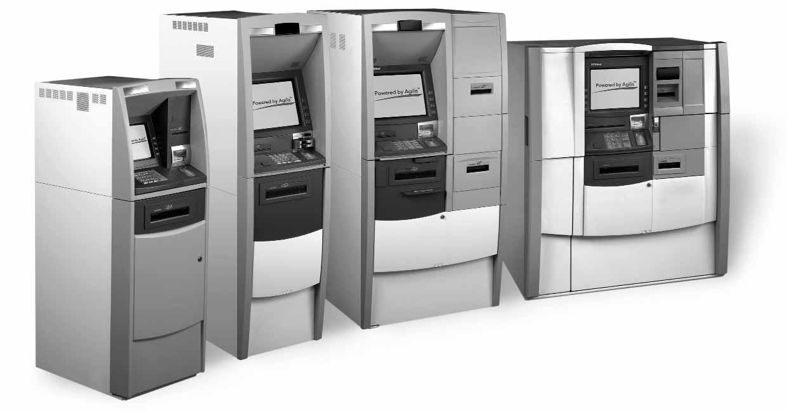
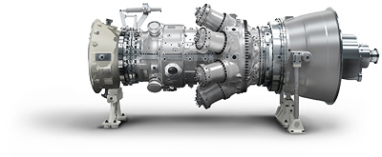
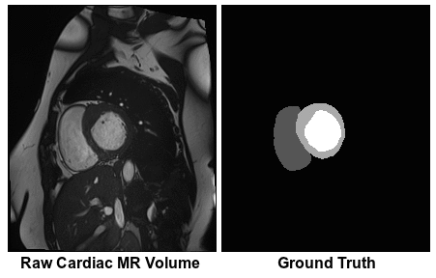
Примеры задач регрессии
Предсказание снятий наличности в банкоматах:
x, объекты — данные о снятиях в момент времени t
y, ответ — объем снятий в интервале от t до t + Δ
Проактивное обслуживание оборудования:
x, объект — данные датчиков оборудования
y, ответ — время до поломки/техосмотра
Предсказание объема сердца:
x, объект — сканы МРТ грудной клетки человека
y, ответ — объем сердца в миллилитрах

Slide 18
Модели машинного обучения

Slide 19
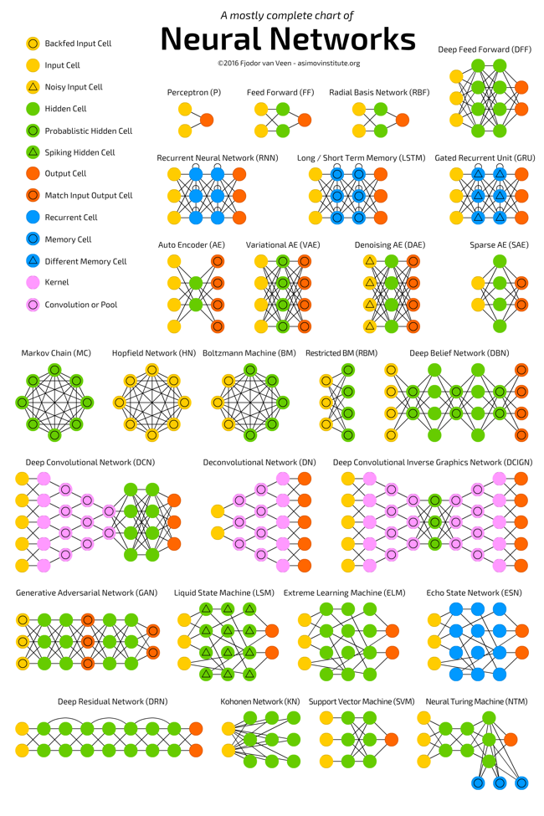
Модели в машинном обучении
f(x)
x
y
Математическая модель
Тысячи их!

Slide 20
Основные классы моделей
Линейные
модели
Нейронные
сети
Деревья
решений
y
x1 > 1.3
да
нет
x2 < 0.9
x2 > 2.1
да
нет
да
нет
x
y = a·x + b
x
скрытые
слои
y
класс
1
класс
2
класс
1
класс
2

Slide 21
Игрушечный пример
x1
2
Классификация:
1.5
x1,x2 — координаты
1
y — метка класса
— класс 1
— класс 2
0.5
x2
0
0
0.5
1
1.5
2

Slide 22
Линейные модели
x1
·a1
~
x2
·a2
y
y = a1·x1 + a2·x2 + …
… + b
…
+b
a1, a2, …, b — числа
y = 0.5·x1 + 0.5·x2 + 0.2

Slide 23
Линейная модель на примере
x1
2
3 ошибки*
1.5
*
— предсказание
класса 1
— предсказание
класса 2
*
1
0.5
*
x2
0
0
0.5
1
1.5
2

Slide 24
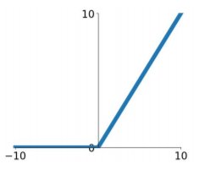
Нейронные сети
x1
·a1
·a2
x2
y
0
…
+b
Модель простейшего нейрона
x
Скрытые слои
с нейронами
y

Slide 25
Нейронная сеть на примере
x1
2
0 ошибок
1.5
— предсказание
класса 1
— предсказание
класса 2
1
0.5
x2
0
0
0.5
1
1.5
2

Slide 26
Деревья решений
x1 > 1.3
~
ЕСЛИ x1 > 1.3 И x2 < 0.9 ТО
да
нет
ЕСЛИ x1 > 1.3 И x2 ≥ 0.9 ТО
x2 < 0.9
x2 > 2.1
ЕСЛИ x1 ≤ 1.3 И x2 < 0.9 ТО
да
нет
да
нет
ЕСЛИ x1 ≤ 1.3 И x2 ≥ 0.9 ТО
класс
1
класс
2
класс
1
класс
2
— предсказываем класс 1
Узлы
дерева
Листья
дерева
— предсказываем класс 2

Slide 27
Строим дерево решений
x1
x1
2
2
1.5
1.5
1
1
0.5
0.5
x2
x2
0
0
0
0.5
1
1.5
2
0
0.5
1
1.5
2
x1 < 1.25
x2 > 0.85
4 ошибки
5 ошибок

Slide 28
Дерево решений на примере
0 ошибок
x1
2
x1 < 1.25
да
нет
1.5
x2 > 0.85
да
нет
класс
2
1
x1 < 0.95
класс
1
да
нет
0.5
x2 > 0.5
класс
2
да
нет
x2
0
класс
1
класс
2
0
0.5
1
1.5
2

Slide 29
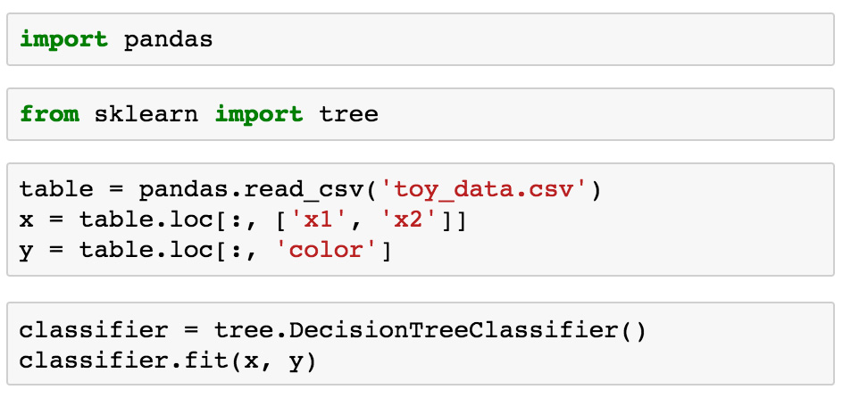
Выращиваем дерево на Python
подгружаем библиотеку pandas
подгружаем библиотеку scikit-learn
считываем данные из файла
обучаем дерево решений

Slide 30
Пример задачи машинного обучения

Slide 31
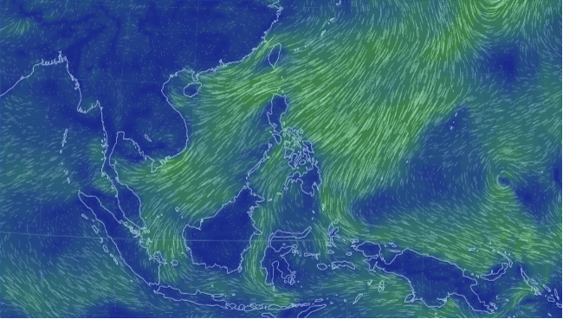

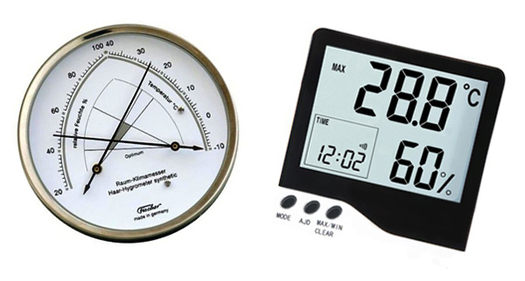
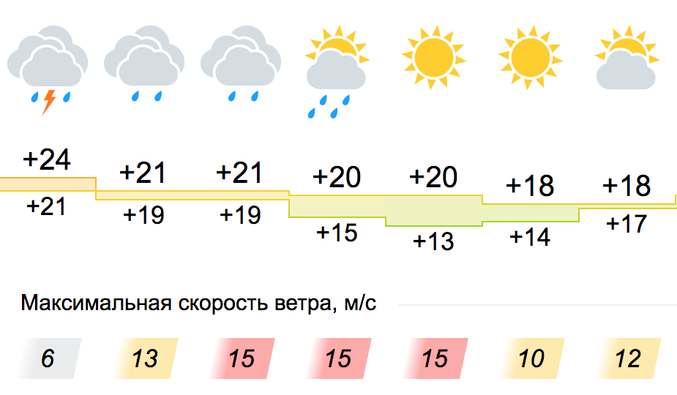

Метеорология, прогноз погоды
Общая задача
Упрощённая задача

Slide 32
Задача машинного обучения
f(x)
x
y
x1 — атм. давление
x2 — влажность воздуха
метка класса
«дождь» / «нет дождя»

Slide 33
Данные 2 месяцев наблюдений
атм. давление,
мм рт. ст.
1035
1030
— класс 1
«дождь»
— класс 2
«нет дождя»
1025
1020
1015
1010
1005
влажность
воздуха, %
1000
40
50
60
70
80
90
100

Slide 34
Глубина деревьев решений
глубина 1
глубина 2
глубина 4
x1 < 1.25
x1 < 1.25
x1 < 1.25
да
нет
да
нет
да
нет
x2 > 0.85
x2 > 0.85
класс
1
класс
2
да
нет
класс
2
да
нет
класс
2
x1 < 0.95
класс
1
класс
2
да
нет
x2 > 0.5
класс
2
да
нет
Глубина дерева —
настраиваемый гиперпараметр
класс
1
класс
2

Slide 35
Обученные деревья решений
глубина 1
глубина 4
влажность > 59.5
влажность > 59.5
да
нет
да
нет
давление > 1031
давление ≤ 1010.5
дождь
нет дождя
да
нет
да
нет
влажность > 87.5
давление > 1020.5
глубина 2
нет дождя
да
нет
дождь
да
нет
давление > 1022.5
влажность > 47.5
влажность > 59.5
дождь
да
нет
нет дождя
да
нет
да
нет
давление > 1031
давление > 1010.5
нет дождя
дождь
нет дождя
дождь
да
нет
да
нет
нет дождя
дождь
нет дождя
дождь

Slide 36
Результат деревьев решений
глубина 1
глубина 2
глубина 4
атм. давление,
мм рт. ст.
атм. давление,
мм рт. ст.
атм. давление,
мм рт. ст.
1035
*
1035
1035
1030
*
*
1030
1030
1025
*
*
*
*
1025
*
*
*
*
1025
*
*
*
*
*
*
1020
*
*
*
*
1020
*
*
*
*
1020
*
*
*
1015
*
1015
*
1015
*
*
*
*
1010
*
*
1010
*
1010
*
1005
*
*
1005
*
1005
*
вл-ть,
%
вл-ть,
%
1000
1000
1000
40
50
60
70
80
90
100
40
50
60
70
80
90
100
40
50
60
70
80
90
100
21 ошибка*
17 ошибок*
11
ошибок*

Slide 37

Применение деревьев решений
f(x)
влажность > 59.5
да
нет
давление > 1031
давление ≤ 1010.5
да
нет
да
нет
влажность > 87.5
давление > 1020.5
нет дождя
да
нет
дождь
да
нет
давление > 1022.5
влажность > 47.5
дождь
да
нет
нет дождя
да
нет
нет дождя
дождь
нет дождя
дождь

Slide 38
Результаты эксперимента
глубина 1
глубина 2
глубина 4
атм. давление,
мм рт. ст.
атм. давление,
мм рт. ст.
атм. давление,
мм рт. ст.
1035
1035
1035
1030
1030
1030
1025
1025
1025
1020
1020
1020
*
1015
*
1015
*
1015
*
1010
*
1010
*
1010
*
1005
*
1005
1005
вл-ть,
%
вл-ть,
%
1000
1000
1000
40
50
60
70
80
90
100
40
50
60
70
80
90
100
40
50
60
70
80
90
100
3 ошибки*
2 ошибки*
3 ошибки*
8 ошибок
5 ошибок
7 ошибок

Slide 39
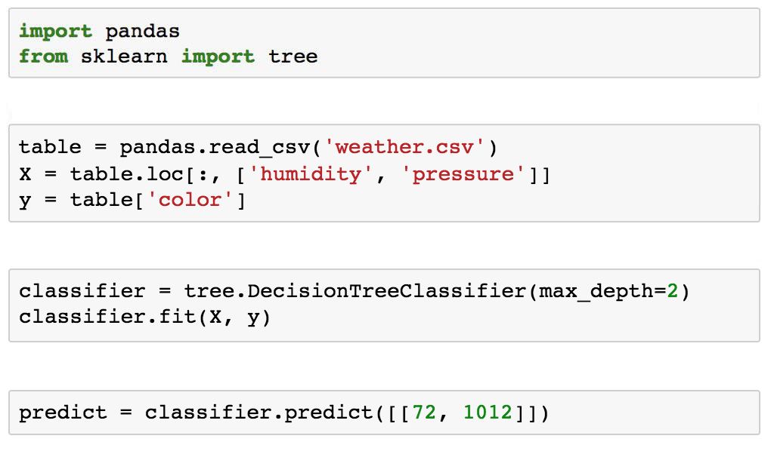
Код решения на Python
подгружаем библиотеки
считываем данные из файла
обучаем дерево решений глубины 2
делаем предсказание погоды

Slide 40
Итоги

Slide 41


Проще, чем кажется

Slide 42




Все библиотеки открыты

Slide 43
Задача машинного обучения
f(x)
x
y
y ≈ f(x)

Slide 44
Возможности машинного обучения
y ≈ f(x)

Slide 45
Упражнения от Академии ИИ
+
ai-academy.ru

Slide 46
Соревнование по машинному обучению

Slide 47
Спасибо!

